Slide 1

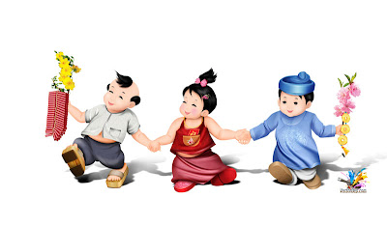
ỦY BAN NHÂN DÂN QUẬN LONG BIÊN
TRƯỜNG MẦM NON HOA MỘC LAN
Phát triển ngôn ngữ
Bài Thơ: Bé Chúc Tết

Slide 2
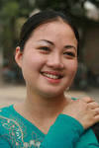
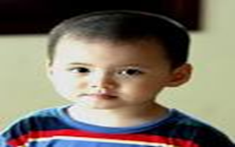
Hoạt động 1: Trò chơi: “Đố bé biết!”
Mẹ
Bé

Slide 3
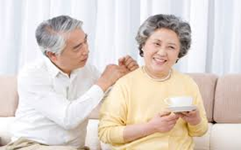
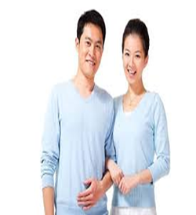
Hoạt động 1: Trò chơi: “Đố bé biết!”
Ông Bà
Bố Mẹ

Slide 4
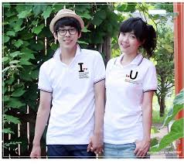
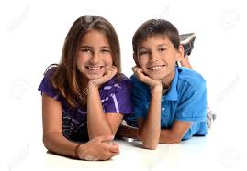
Hoạt động 1: Trò chơi: “Đố bé biết!”
Cô Chú
Anh Chị

Slide 5
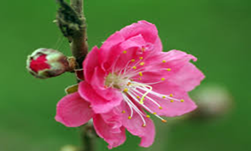
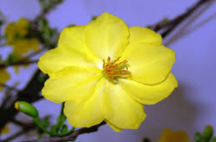
Hoạt động 1: Trò chơi: “Đố bé biết!”
Hoa Đào
Hoa Mai

Slide 6
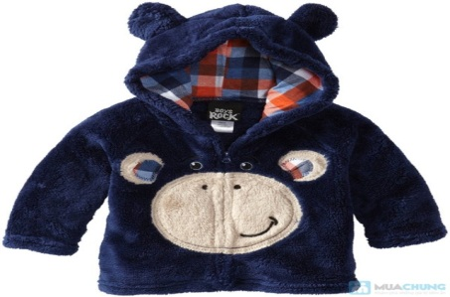
Hoạt động 2- Đọc Thơ
Bé Chúc Tết
Tết, Tết, Tết, Tết
đi chợ tết
Mua
cho
Đón mùa xuân sang

Slide 7
Tết đến thật rồi
Vui thật là vui
Nở tung khắp trời
Năm mới đã đến

Slide 8



chúc
Sống lâu trăm tuổi
chúc
Vui vẻ, hạnh phúc

Slide 9
Năm mới phát tài
chúc
Chăm ngoan, học giỏi
Chúc cho cả nhà
Mạnh khoẻ, yên vui.

Slide 10

Hoạt động 3: Đàm thoại
Bé chúc Tết
Bé vừa nghe bài thơ gì?

Slide 11

Hoạt động 3: Đàm thoại
Hoa gì đặc trưng cho ngày tết?
Hoa đào
Hoa mai

Slide 12
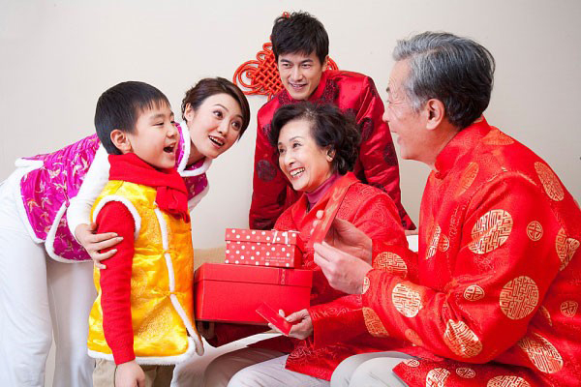
Hoạt động 3: Đàm thoại
Sống lâu trăm tuổi
Bé chúc bà như thế nào?

Slide 13

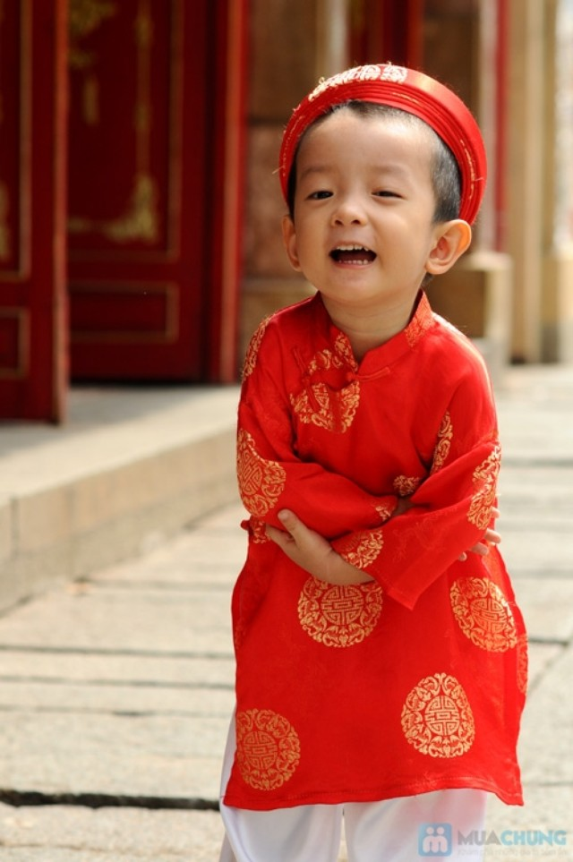
Hoạt động 3: Đàm thoại
Vui vẻ, hạnh phúc
Bé chúc bố mẹ như thế nào?

Slide 14
Hoạt động 3: Đàm thoại
Năm mới phát tài
Bé chúc cô chú như thế nào?

Slide 15
Hoạt động 3: Đàm thoại
Chăm ngoan, học giỏi
Bé chúc anh chị như thế nào?

Slide 16


